Slide 1
Муниципальная автономная дошкольная организация «Детский сад №1»
Использование
«живых картинок» для развития речи детей раннего возраста
Составитель: Михайлова Н.В.
г. Сыктывкар

Slide 2
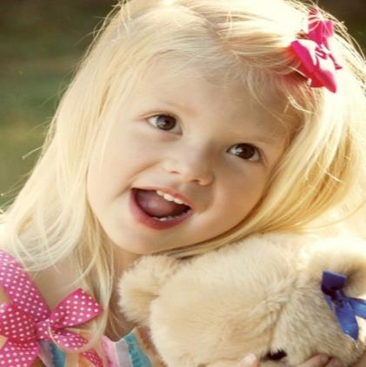
Речевое развитие детей раннего возраста по ФГОС
речевое развитие - включает овладение речью как средством общения и культуры, обогащение активного словаря, развитие связной, грамматически правильной диалогической и монологической речи.
Задачи:
овладение речью как средством общения и культуры
обогащение активного словаря
развитие связной, грамматически правильной речи
развитие звуковой и интонационной культуры

Slide 3
Наглядность играет большую роль в обучении детей дошкольного возраста, так как соответствует особенностям их восприятия и усвоения знаний. Воздействуя на органы зрительных чувств, средства наглядности способствуют более прочному усвоению знаний.
Многие ученые и педагоги рассматривали роль использования наглядных средств с дошкольниками, формирование у них образных представлений.
К. Д. Ушинский отмечал, что слова, не подкрепленные наглядностью, запоминаются детьми намного хуже, чем слова, зрительно связанные с картинками. Я. А. Коменский считал наглядность золотым правилом обучения. И. Г. Песталоцци возражал против неосмысленного запоминания сведений, и строил свою систему обучения на основе широкого применения наглядных методов и т.д.

Slide 4
Речевое развитие ребёнка раннего дошкольного возраста наиболее успешно осуществляется в условиях обогащённой развивающей среды, которая обеспечивает единство социальных и природных средств, разнообразную деятельность и обогащение речевого опыта детей. Взрослым необходимо интересно организовывать жизнь ребёнка, чтобы создавать потребность в речевой активности детей. Эту задачу с легкостью выполняет пособие «живые» картинки.

Slide 5
«Живые» картинки привлекают детей тем, что неожиданно меняют свой вид. Каждая «живая» картинка может служить для нескольких разных по содержанию занятий; можно менять отдельные эпизоды, произвольно сокращать и увеличивать количество действующих лиц, переносить элементы одного рассказа в другой. Обычная картина всех этих возможностей не дает.

Slide 6
Речь
Память
Внимание
Значение «Живой Картинки»
в развитии детей
Мышление
Воображение

Slide 7
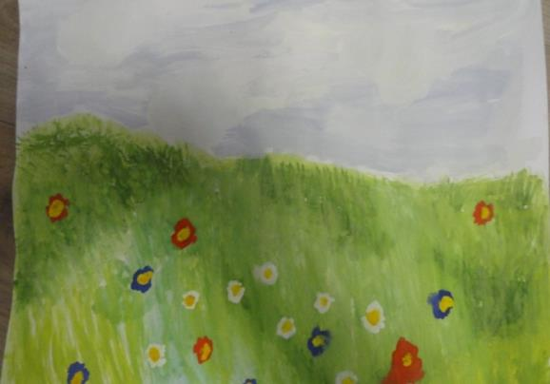
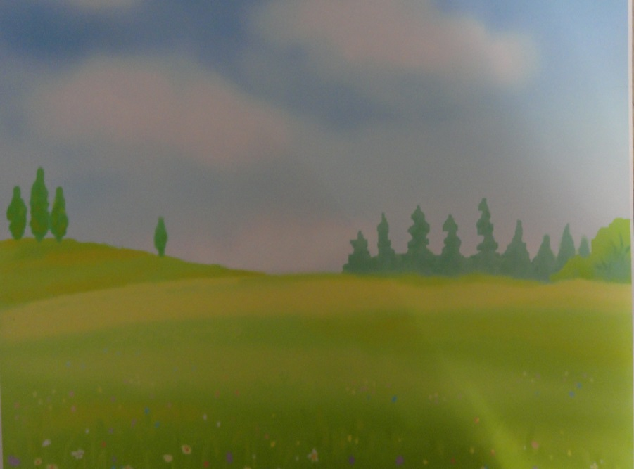
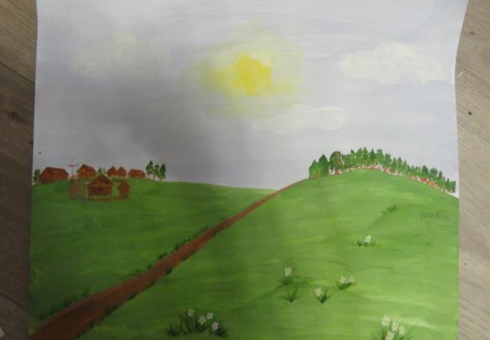
Для изготовления «живой» картинки нужен фон, т.е. крупная картинка, изображающая сад, двор или улицу, лес – словом, то место, где происходит действие. Этот фон можно нарисовать самим или скачать из Интернет-ресурсов.

Slide 8
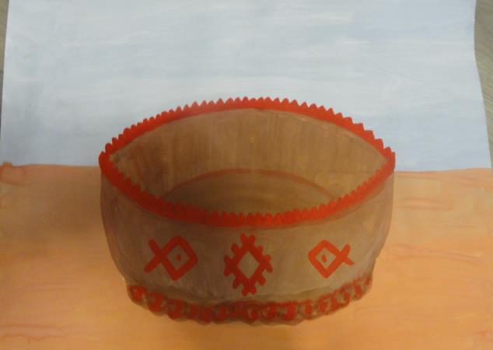
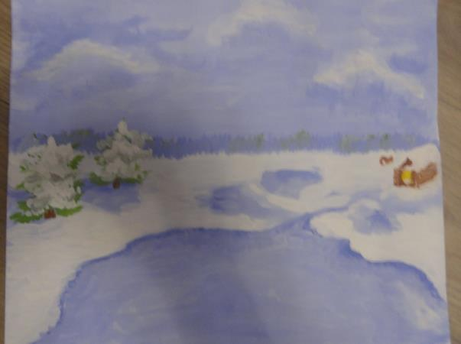
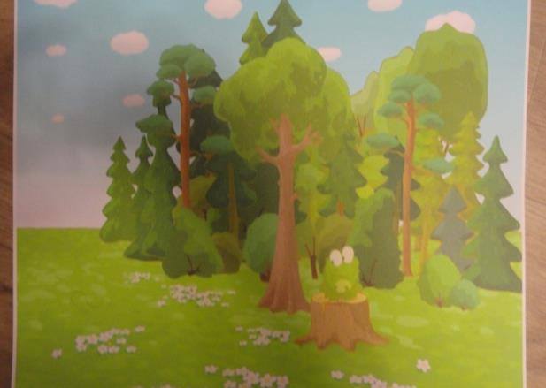

Slide 9
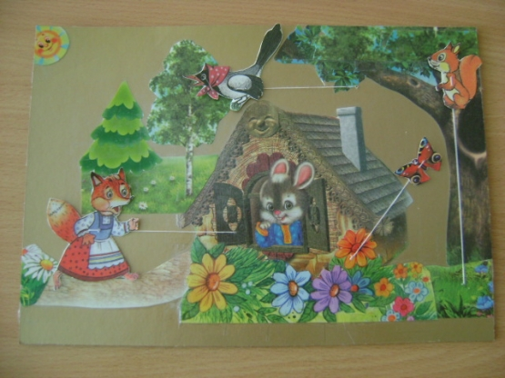
Существуют разные способы изготовления «Живых картинок»
Картина, сделанная из аппликации, а отдельные фигурки по картине могут перемещаться при помощи лески или обычной нитки.

Slide 10
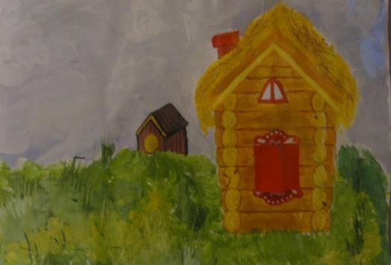
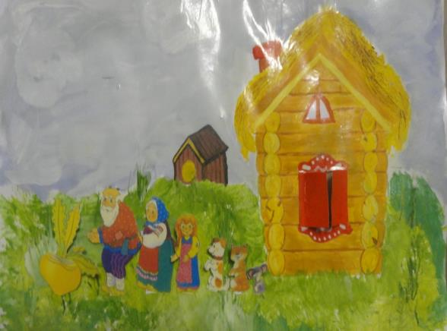
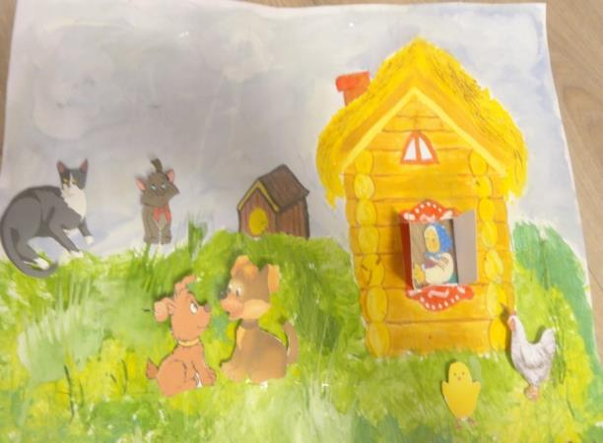
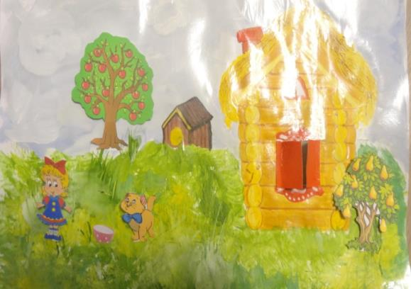
На фоне картинки сделаны прорези, в которые вставляются какие либо персонажи.

Slide 11
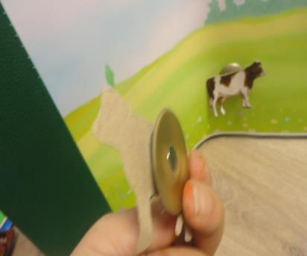
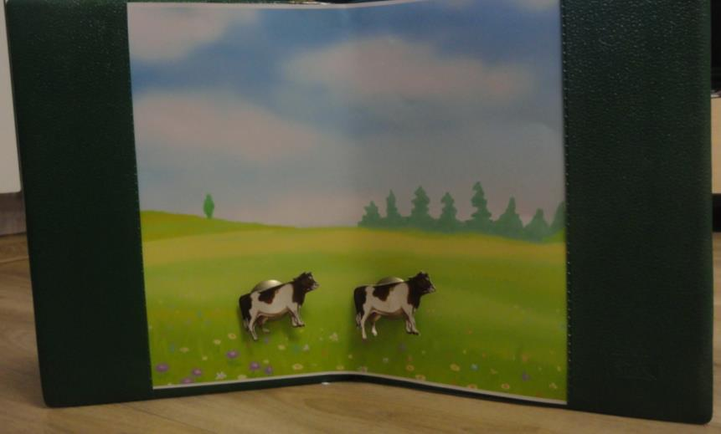
Персонажи к фону прикрепляются при помощи магнитов. В этом случае герои могут перемещаться с места на место.

Slide 12
Разные формы работы с пособием «Живые картинки»
-НОД
-Совместная деятельность с детьми
-Индивидуальная работа
«Живая» картинка оставляет значительный след в сознании детей, она активизирует не только деятельность мышления и речи, но и чувства. С помощью картины педагог формирует у детей различные знания. В зависимости от содержания картины и подобранных персонажей это может быть интерес и уважение к труду, любовь к животным, безопасность и т. д.

Slide 13
Спасибо за внимание!

